Slide 1
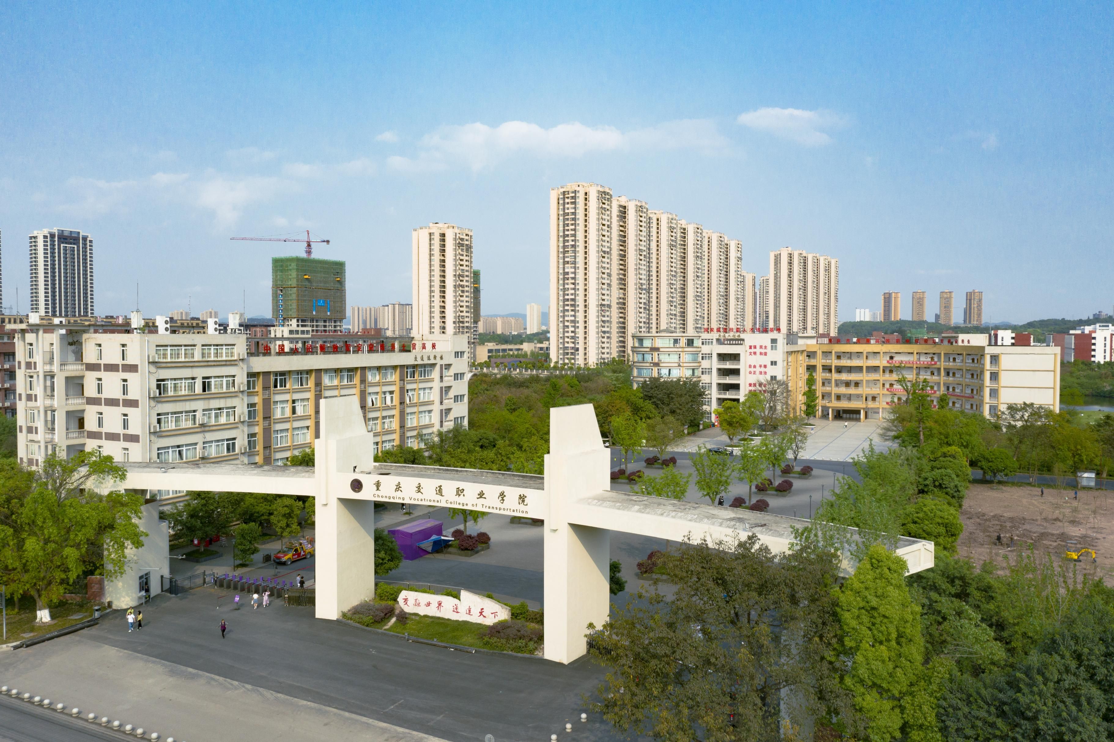
ARTIFICIAL INTELLIGENCE
人工智能的
"燃料"
驱动AI发展的核心要素

Slide 2
目录
01
什么是AI的"燃料"
04
算力：AI的引擎
07
总结与展望
深入解析AI发展的核心驱动力，揭示数据、算力、算法三要素如何协同工作，如同燃料驱动引擎般推动AI系统运转
解析硬件演进历程，对比主流AI芯片性能，探讨云计算与边缘计算应用场景及能源消耗挑战
总结三要素协同发展规律，展望AI技术未来发展方向与行业应用前景
05
算法：AI的灵魂
02
三大核心要素概览
梳理算法演进历程，解析Transformer架构革命性意义，展示算法优化方向与主流模型架构
核心洞察
系统呈现数据、算力、算法三者的作用定位与相互关系，构建完整的AI燃料体系认知框架
数据、算力、算法三者缺一不可，协同驱动AI技术持续突破
06
发展趋势与挑战
03
数据：AI的基石
探讨多模态融合、绿色AI、AutoML等前沿趋势，分析数据稀缺、算力瓶颈、伦理监管等核心挑战
探讨数据类型、质量要求与隐私安全，展示训练数据规模的爆发式增长与数据标注产业发展

Slide 3
什么是AI的"燃料"
AI燃料体系
AI发展的核心驱动力
人工智能系统如同一台精密的引擎，需要持续不断的"燃料"供给才能高效运转。这个"燃料"并非单一元素，而是由 数据、算力、算法 三大核心要素构成的完整体系。
数据
Data
AI的"原材料"，提供训练所需的知识与模式。数据规模与质量直接决定模型的知识边界与泛化能力。
正如汽车需要汽油、发动机和驾驶技术的协同配合，AI系统也需要这三要素的有机整合：数据提供学习素材，算力提供计算能力，算法提供智能逻辑。三者缺一不可，共同决定了AI系统的性能上限。
算力
燃料与AI性能的关系
Compute
AI的"发动机"，提供模型训练与推理所需的计算能力。算力规模决定了可训练模型的复杂度与响应速度。
AI性能的提升遵循"木桶效应"——系统的整体能力受限于最薄弱的环节。 高质量数据 决定模型的知识边界， 强大算力 决定训练效率与模型规模， 先进算法 决定学习效率与推理能力。
算法
从GPT-1到GPT-4的演进历程充分证明了这一点：数据量从4.6GB增长到万亿级tokens，算力从单一GPU扩展到万卡集群，算法从简单Transformer演进为多模态架构，三者协同推动了AI能力的指数级跃升。
Algorithm
AI的"配方"，定义模型如何从数据中学习、如何推理决策。算法创新是突破性能瓶颈的关键。

Slide 4
三大核心要素：数据、算力、算法
数据 (Data) —— 人工智能的“燃料”
算法 (Algorithm) —— 人工智能的“引擎”
算力 (Computing Power) —— 人工智能的“加速器”

Slide 5
1.数据 (Data) —— 人工智能的“燃料”
作用：数据是训练人工智能模型的基础。就像人类通过经验学习一样，AI 模型需要通过大量的数据进行训练，从中学习规律、特征和模式。
重要性：数据的质量（准确性、完整性）和数量直接决定了 AI 模型的上限。没有高质量的大数据，再先进的算法也无法发挥作用（即“垃圾进，垃圾出”）。
现状：随着互联网、物联网设备的普及，全球数据量呈指数级增长，为 AI 发展提供了丰富的资源。

Slide 6
2. 算法 (Algorithm) —— 人工智能的“引擎”
作用：算法是处理数据、构建模型的数学逻辑和方法论。它告诉计算机如何从数据中学习，以及如何利用学到的知识进行预测或决策。
核心内容：包括机器学习（Machine Learning）、深度学习（Deep Learning）、神经网络（Neural Networks）以及各种具体的模型架构（如 Transformer、CNN、RNN 等）。
重要性：优秀的算法可以提高学习效率、降低对数据量的依赖、提升模型的准确性和泛化能力。近年来大语言模型（LLM）的突破，很大程度上归功于算法架构的创新。

Slide 7
3. 算力 (Computing Power) —— 人工智能的“加速器”
作用：算力是指处理数据和运行算法所需的计算能力。训练复杂的深度学习模型需要海量的矩阵运算，这对硬件性能提出了极高要求。
硬件支撑：主要依赖 GPU（图形处理器）、TPU（张量处理器）、NPU（神经网络处理器）以及高性能云计算集群。
重要性：算力的提升使得训练更大规模、更复杂的模型成为可能，并大幅缩短了训练时间。如果没有强大的算力支持，许多现代 AI 应用（如实时语音识别、自动驾驶、生成式 AI）将无法落地。

Slide 8
三者的关系
这三者相辅相成：
数据提供了学习的素材；
算法提供了学习的方法；
算力提供了学习的速度和处理大规模问题的能力。
只有当这三者同时达到一定水平并协同发展时，人工智能技术才能实现爆发式的进步和应用落地。

Slide 9
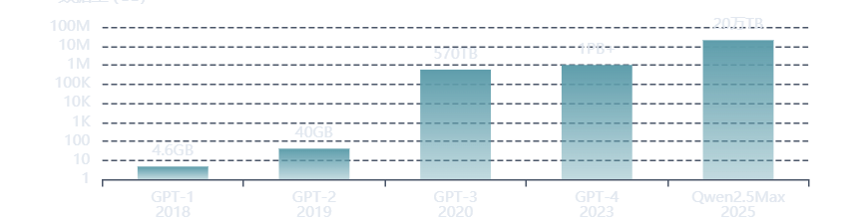
数据：AI的基石
大模型训练数据规模爆发式增长
数据的重要性
数据是AI系统的"粮食"，决定了模型能够学习到的知识边界。没有高质量的数据，再强大的算力和再先进的算法也无法训练出优秀的AI模型。
"数据的质量直接决定了AI模型的性能上限，算法只能逼近这个上限，而无法超越它。"
数据质量要求
数据类型分类
1
准确性
数据必须真实可靠，错误数据会误导模型
结构化数据
非结构化数据
2
一致性
预定义格式，如数据库、表格，易存储查询。
无预定义格式，如文本、图像，需复杂处理。
数据格式、标注标准需统一
3
完整性
避免缺失值，确保样本覆盖全面
数据隐私与安全
4
多样性
随着数据规模增长，隐私安全成为关键挑战。 GDPR等法规 对AI数据使用提出严格要求。
覆盖不同场景，防止模型偏见
17282TB
83亿元
20万亿
案例： 2024年LinkedIn因AI隐私违规被罚 3.1亿欧元
国家级标注基地数据
带动产值规模
Qwen2.5Max tokens

Slide 10
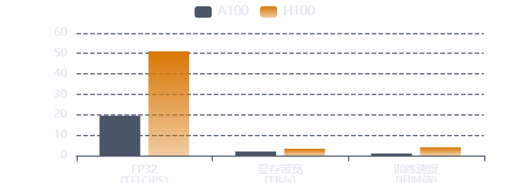
算力：AI的引擎
主流AI芯片性能对比
算力定义与分类
算力（Computing Power）是指计算机系统处理数据和执行计算任务的能力。在AI领域，算力决定了模型训练的速度、规模以及推理的响应时间。
云端算力
边缘算力
本地算力
算力成本与能耗挑战
AWS/Azure/GCP等云服务商提供弹性可扩展的计算资源
部署在设备端的轻量级计算，降低延迟、保护隐私
企业自建数据中心，满足数据安全与定制化需求
训练GPT-3能耗
1,287MWh
相当于120个美国家庭一年的用电量
硬件发展历程
GPU
图形处理器（GPU）
数据中心电力占比
1-2%
NVIDIA主导市场，并行计算能力强，适合大规模矩阵运算，是深度学习的主流选择
全球数据中心消耗全球总电力的1-2%
TPU
张量处理器（TPU）
绿色算力成为新焦点，通过优化架构、使用清洁能源降低碳排放
Google专为TensorFlow优化，在特定场景下能效比GPU高10-30倍
NPU
神经网络处理器（NPU）
$2.85-3.50
4-7倍
专为AI推理设计，集成在手机、IoT设备中，实现低功耗边缘计算
H100云价格/小时
H100训练提速

Slide 11
算法：AI的灵魂
Transformer架构：革命性突破
算法演进历程
核心创新：自注意力机制
1
传统机器学习（2010年前）
SVM、决策树、随机森林等，依赖人工特征工程
2017年Google论文 "Attention Is All You Need" 提出Transformer架构，彻底改变了NLP领域。
2
深度学习崛起（2012-2017）
CNN在图像识别、RNN/LSTM在NLP领域取得突破
并行计算，训练速度大幅提升
捕捉长距离依赖关系
3
Transformer革命（2017至今）
可扩展性强，支持大模型
统一架构，多任务适用
自注意力机制开启大模型时代，GPT、BERT等涌现
主流算法类型
算法优化方向
机器学习（ML）
1
效率提升
2
精度优化
监督学习、无监督学习、强化学习，适用于结构化数据
模型压缩、量化、蒸馏，降低推理成本
混合精度训练、自适应学习率
深度学习（DL）
CNN（图像）、RNN/LSTM（序列）、Transformer（通用）
3
可解释性
4
鲁棒性
注意力可视化、特征重要性分析
对抗训练、数据增强、正则化
大语言模型（LLM）
GPT系列、BERT、T5等，基于Transformer架构

Slide 12
发展趋势：AI的下一个前沿
自动化机器学习
多模态融合
绿色AI
打破单一模态限制，实现 文本、图像、音频、视频 的统一理解与生成，构建更接近人类认知的AI系统。
在追求性能的同时，关注 能源效率与碳排放 ，通过技术创新实现算力性能与能效的协同优化，推动AI可持续发展。
AutoML降低AI开发门槛，让 非机器学习专家 也能构建高质量模型，加速AI技术普及与应用落地。
市场规模爆发
GPT-4V / GPT-4o
绿色算力
2025年
$49.2亿
支持图像理解、音频处理，实现真正的多模态交互
采用清洁能源、优化数据中心能效，降低碳足迹
2034年预测
$923.1亿
Sora文生视频
模型压缩
年复合增长率 38.52%
OpenAI发布的视频生成模型，展现多模态生成能力
量化、剪枝、蒸馏等技术减少模型计算量
人才缺口驱动
76%的数据专业人员认为人才短缺将持续，AutoML成为破局关键
应用场景：医疗影像诊断、自动驾驶、智能客服、创意内容生成
核心目标：每瓦特电力产生更多计算效能，实现性能与能效双赢
核心价值：自动化特征工程、模型选择、超参调优， democratize AI
趋势洞察：多模态融合打破感知边界，AI向通用智能迈进
可持续责任：绿色AI成为行业共识，ESG理念融入技术发展
普惠化进程：AutoML降低门槛，AI技术走向千行百业

Slide 13
核心挑战：AI发展的瓶颈
数据稀缺与偏见
能源消耗
1 高质量数据获取困难
AI算力能耗现状
公开数据已大量消耗，标注成本高，专业领域数据稀缺
训练GPT-3
1,287 MWh
数据中心电力占比
1-2%
2 数据偏见问题
预计2030年占比
3-4%
训练数据中的性别、种族、文化偏见导致模型输出不公平
3 数据隐私合规
碳排放挑战：AI发展与环境可持续性之间的矛盾日益突出，绿色算力成为必选项
GDPR等法规严格限制数据使用，企业面临合规压力
算力瓶颈
伦理与监管
1 硬件供应受限
AI决策透明度
高端GPU（如H100）供应紧张，地缘政治影响供应链
大模型"黑盒"特性导致决策过程难以解释，影响信任
2 成本高昂
数据隐私保护
训练大模型需数千万美元，中小企业难以承担
GDPR等法规严格要求，2024年LinkedIn被罚3.1亿欧元
3 能耗巨大
算法公平性
训练GPT-3耗电1,287MWh，数据中心占全球电力1-2%
模型偏见可能导致歧视性决策，引发法律与道德争议
挑战即机遇
这些挑战推动技术创新与行业规范，为AI长期健康发展奠定基础
技术创新
产业协作
规范建立

Slide 14
三要素协同发展：1+1+1>3
数据质量
算力规模
算法创新
决定模型的 知识边界 。高质量数据提供准确、全面的学习素材，是模型性能的基础保障。
决定模型 训练速度 与可训练规模。强大算力支撑更大模型、更复杂架构的探索。
决定模型的 能力边界 。先进算法提升学习效率、推理能力与泛化性能。
数据规模从GB级跃升至PB级，标注产业蓬勃发展
H100较A100训练提速4-7倍，云算力成本大幅下降
Transformer架构开启大模型时代，MoE等新技术持续涌现
协同效应：突破性能瓶颈
相互依存关系
飞轮效应案例
•
数据→算法：高质量数据支撑复杂算法训练，算法设计需适配数据特性
GPT系列演进：数据量从4.6GB→万亿tokens，算力从单卡→万卡集群，算法从Transformer→多模态架构
•
算力→数据：强大算力支持海量数据处理与实时分析，释放数据价值
•
算法→算力：高效算法降低算力需求，优化算法提升硬件利用率
DeepSeek-R1：通过算法创新（MoE架构）与工程优化，实现成本降低50倍，打破算力垄断
均衡发展
正向循环
三要素协同推动AI能力跃升
持续突破
单一要素短板会制约整体性能
优质要素组合形成飞轮效应

Slide 15
未来展望：AI的无限可能
通用人工智能（AGI）
人机协作新模式
从专用AI向 通用人工智能 迈进，具备跨领域学习、推理与创造能力，像人类一样灵活应对各种任务。
AI从 工具 向 伙伴 演进，形成增强智能（Augmented Intelligence），人类与AI优势互补，共同创造更大价值。
发展路径
增强决策
多模态融合→世界模型→自主决策→通用智能
AI提供数据分析与方案建议，人类负责最终判断
时间预测
协同创作
专家预测AGI可能在5-20年内实现，三要素持续进步是关键
AI辅助内容生成，人类把控创意方向与质量
行业应用深度渗透
AI普惠化
医疗健康
教育培训
通过 开源模型 、 成本下降 与 易用工具 ，AI技术从科技巨头走向中小企业与个人开发者，赋能千行百业创新。
辅助诊断、药物研发、个性化治疗
个性化学习、智能辅导、自动评估
金融服务
智能制造
50倍
开源
智能投顾、风险管理、欺诈检测
预测维护、质量检测、供应链优化
DeepSeek成本降低
模型 democratize
未来5-10年关键突破
科学研究 | 创意生产 | 复杂决策 | 自主系统
科学发现
艺术创作
战略决策

Slide 16
感谢聆听
人工智能的"燃料"
数据、算力、算法三者缺一不可
让我们共同见证AI技术驱动的智能时代
数据
算力
算法
AI的基石
AI的引擎
AI的灵魂

